Slide 1


第六节 晶体的X射线衍射
本节主要内容:
1.6.1 晶体衍射的基本方法
1.6.2 X射线衍射方程
1.6.3 晶体X射线衍射的几种方法
1.6.4 原子散射因子和几何结构因子

Slide 2
X射线、电子束和中子束在晶体中的衍射，是探测晶体结构的重要手段。相关的实验不仅证实了晶体结构的周期性，也证明了X射线、电子射线和中子射线的波动性。
相比正空间（实际的晶格空间），在建立的倒空间（倒易点阵）中讨论晶体的衍射问题常常更为方便。

Slide 3

晶体衍射的一般介绍
晶体衍射的入射波 ： X射线、电子束和中子束
X射线
X射线的基本特性与产生：
1895年，Wilhelm Konrad Roentgen（伦琴）。波长在
nm的范围内，为电磁波的一种。
1901年诺贝尔物理学奖
X射线是由真空管阴极发射的电子加速后打在阳极的金
属靶上而产生的。发出的辐射是有限宽的连续谱叠加
一些分立谱线（标识X射线）。

Slide 4
用于晶体衍射的X射线：
1912年秋，Max von Laue（劳厄）等发现了晶体的X射
线衍射，并证实了X射线的波动性和晶体内部有周期性结构。
1914年，劳厄获得诺贝尔物理学奖 。
如果晶体中的原子排列是有规则的，那么晶体可以当作是X射线的三维衍射光栅

Slide 5
William Lawrence Bragg（子）提出衍射斑点是晶体
反射X射线的结果，并推导出著名的布拉格公式
1913年William Henry Bragg（父）制造出第一台X射线摄谱仪。
Bragg父子测定几种简单晶体的结构；研究出晶体结构
分析的方法，奠定了X射线谱线学和X射线结构分析的基础
1915年布拉格父子（英）共同获得诺贝尔物理学奖。

Slide 6
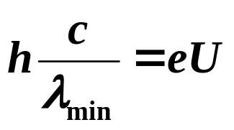
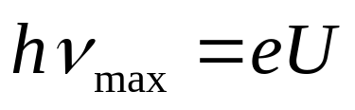
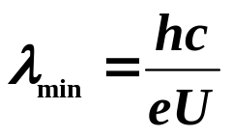
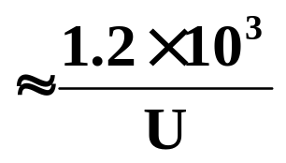



§1.6 晶体衍射
1.6.1 晶体衍射的基本方法
1.X射线衍射
X射线是由被高电压V加速了的电子，打击在“靶极”物质上而产生的一种电磁波。
(nm)

Slide 7

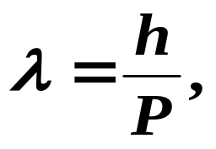
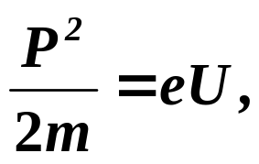
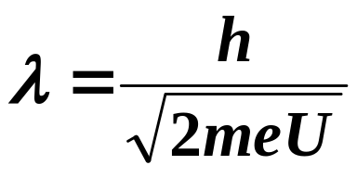
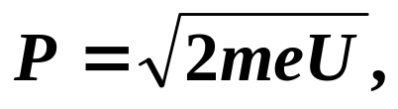


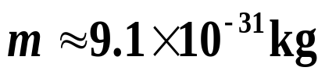
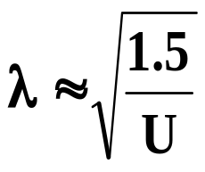

nm
在晶体衍射中，常取U--40千伏，所以λ--0.03nm 。
2.电子衍射
(nm)
nm

Slide 8
电子衍射的机理：电子与原子电场的相互作用，既受电子
散射，又受原子核散射。
电子衍射的特点：电子波在晶体中的散射很强，穿透晶体
的能力很弱，在固体中的穿透深度是 5nm 左右。所以电子
衍射图样对表面物理很敏感，在固体表面氧化层、薄膜研
究中应用广泛。此外，电子束很细，用于微区分析。

Slide 9
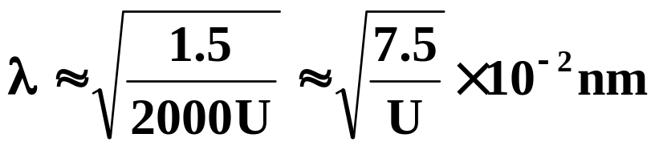
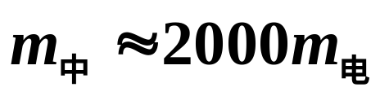

3.中子衍射
中子主要受原子核的散射，轻的原子对于中子的散射也很强，所以常用来决定氢、碳在晶体中的位置。
中子具有磁矩，尤其适合于研究磁性物质的结构。

Slide 10


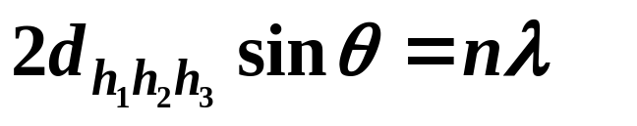
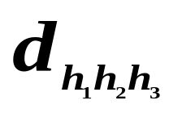
1.6.2 X射线衍射方程
1.布拉格反射公式
1
2
衍射加强的条件：
θ
θ
布拉格反射公式
n为整数，称为衍射级数。
是否可以用可见光进行晶体衍射呢？
θ
θ
A
C
B

Slide 11
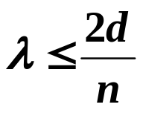


由上式可以看出：
，
不能用可见光进行晶体衍射。
2.劳厄衍射方程
设X射线源和晶体的距离以及观测点和晶体的距离都比晶体线度大得多。
(1)入射线和衍射线为平行光线；
(2)略去康普顿效应；
(3) 分别为入射和衍射线方向的单位矢量；
(4)只讨论布拉维晶格。

Slide 12
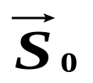
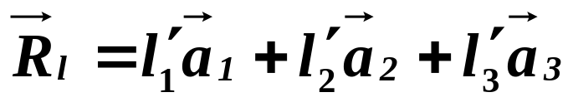


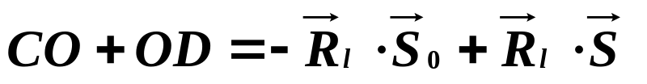
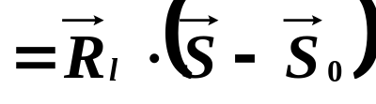
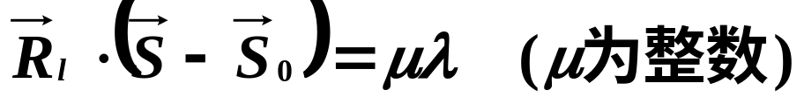
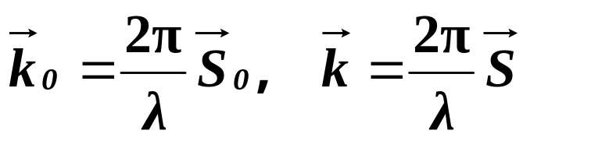
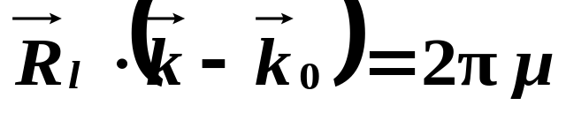
设A为任一格点，格矢
A
C
波程差
O
D
衍射加强条件为：
---劳厄衍射方程
波矢

Slide 13
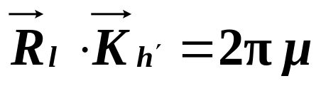
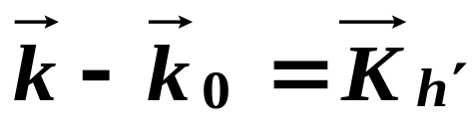
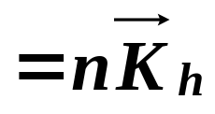
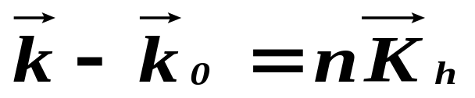
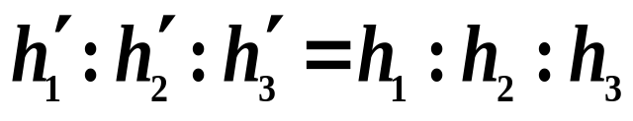
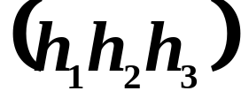
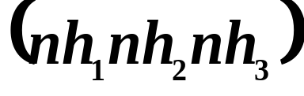
面指数，
称为衍射面指数。

Slide 14
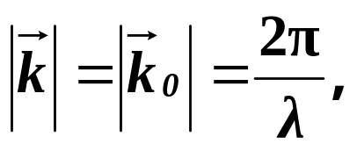
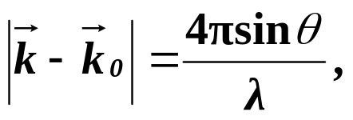


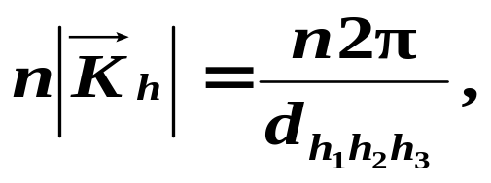
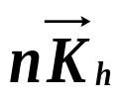
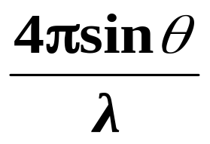
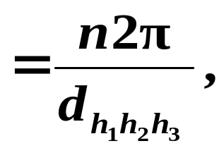
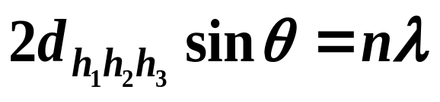
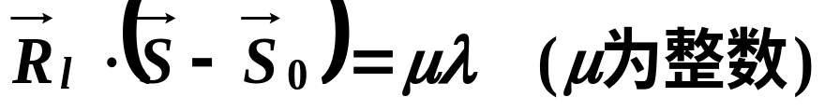
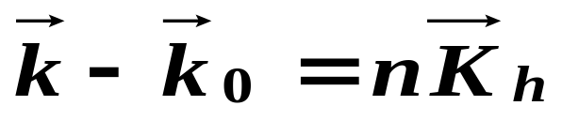
3.反射公式与衍射方程是等价的
θ
O
θ

Slide 15


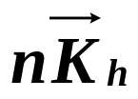
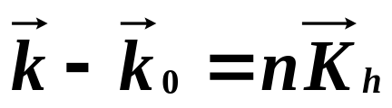
4.X光衍射的实验方法
若
O
则 必落在以 和 的交点C为中心，2π/λ为半径的球面上，反之，落在球面上的倒格点必满足 ，这些倒格点所对应的晶面族将产生反射，所以这样的球称为反射球。
C
反射球中心C并非倒格点位置，O为倒格点。
如何作反射球呢?

Slide 16


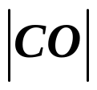
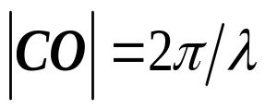
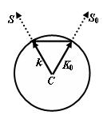
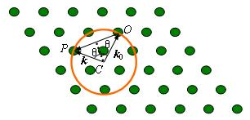
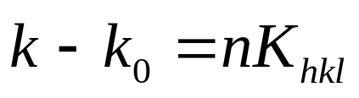
反射球的作图步骤：
（1）确定晶格点阵的基矢，算出倒格子基矢，并画出倒格子点阵。
（2）入射X射线波矢为 ，方向为 ，取O为点阵的原点。
（3）以C点为球心，以 为半径，作一球面，原点O一定落在球面上。若另有倒格点P在球面上，则CP就是以OP为倒格矢的一族晶面的反射波矢k。图中的虚线代表这一晶面族。

Slide 17

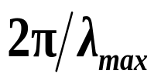


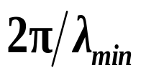
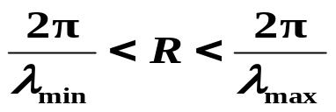
1.6.3 晶体X射线衍射的几种方法
1.劳厄法
(1)单晶体不动，入射光方向不变；
(2)X射线连续谱，波长在
间变化，反射球半径 。
O
在红色区域的倒格点和各球心的连线都表示晶体可以产生反射的方向(衍射极大方向)。

Slide 18
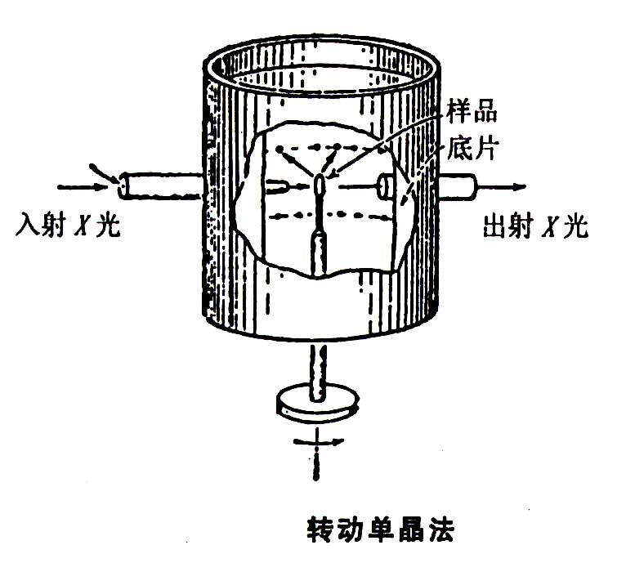
衍射斑点与倒格点相对应。
衍射斑点分布
倒格点的分布
倒格点对称性
晶格的对称性
当X光入射方向与晶体的某对称轴平行时，劳厄衍射斑点具有对称性。
用劳厄法可确定晶体的对称性
2.转动单晶法
(1)X射线是单色的；
(2)晶体转动。

Slide 19
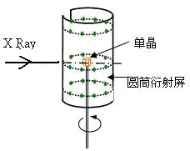

旋转单晶法
晶体衍射实验的基本方法
X射线波长一定，使晶体转动，从而倒格子也转动。
反射球固定不动，倒格子相对反射球转动，倒格点不断转到反射球上，发生反射。这些倒格点可被认为分布在一系列垂直于转轴的平面上。同一平面上的倒格点当它们转动到反射球上时产生的反射光的方向与转轴的夹角固定不变，不同面上的倒格点的反射线就构成以转轴为轴的，夹角各不相同的圆锥面。
可通过转动单晶法来确定晶格常数

Slide 20
O
根据衍射斑点间的距离可以求晶体的晶格常量。

Slide 21

3.粉末法
(1)X射线单色(λ固定)；
(2)样品为取向各异的单晶粉末。
由于样品对入射线方向是“轴对称”的，不同晶面族的衍射线构成不同圆锥。衍射线与圆筒形相交，形成图示衍射条纹。
据不同的晶面族的衍射条纹位置θ和波长λ，可求出晶面族面间距，进而确定晶格常量。

Slide 22
晶体的衍射条件
衍射的两个要素
衍射方向：
与晶胞参数关联(由晶胞间散射的X射线所决定)
衍射强度：
与点阵型式及晶胞内原子分布关联(由晶胞内原子间散射的X射线所决定)

Slide 23
1.6.4 原子散射因子和几何结构因子
X射线与晶体相互作用
几何结构因子
某些方向干涉极大某些方向干涉极小
X射线受原子散射
各原子的散射波间相互干涉
原子散射因子
X射线受原子中电子的散射

Slide 24
1.原子散射因子
原子内每个电子对X射线散射波振幅A_{e}
原子内所有电子对X射线散射波振幅A_{a}
原子散射因子f=A_{a}/A_{e}
(1)定义
原子内所有电子的散射波的振幅的几何和与一个电子的散射波的振幅之比称为该原子的散射因子。

Slide 25





(2)计算
P
为原子中某一点P的位矢，
和 分别为入射方向和散射方向的单位矢量，则P点和O点散射波之间的位相差为：
O
设O处一个电子在观测点产生的振幅为A_{e}，则P点的一个电子在观测点产生的振幅就是：

Slide 26






为电子分布函数(概率密度)， 在P点附近体积元dτ内的电子个数为： 。
这 个电子在观测点产生的振幅就是：
原子中所有电子引起的散射波在观察点的总振幅为：
原子散射因子：

Slide 27





讨论：
(1)因为 一定， 只依赖于散射方向，因此，散射因子是散射方向的函数；
(2)不同原子， 不同，因此，不同原子具有不同的散射因子；
(3)
原子所引起的散射波的总振幅也是散射方向的函数，也因原子而异。

Slide 28
2.几何结构因子
总的衍射强度取决于两个因素：
(1)各衍射极大的位相差；
(2)各衍射极大的强度。
---各子晶格的相对位置。
---不同原子的散射因子。

Slide 29






(1)定义
原胞内所有原子的散射波，在所考虑方向上的振幅与一个电子的散射波的振幅之比。
(2)计算
设原胞内有n个原子，它们的位矢分别为
位矢为 的原子和原点处的原子的散射波的位相差为：

Slide 30








在所考虑方向上,几何结构因子为

Slide 31









几种常见晶体结构的衍射斑消失条件
体心立方
体心立方晶胞中包含两个原子，坐标分别为（000）和 ，
若晶体由一种原子组成， (原子散射因子)都相同
当 =奇数时， ，消光，相应的衍射斑点消失
当 =偶数时，
不存在（100）、（300）、（111）等斑点，
存在（200）、（110）、（222）等斑点。

Slide 32





例2：面心立方晶格的几何结构因子。
面心立方平均每个布拉维原胞包含4个原子，将其坐标
代入公式:
得：

Slide 33





当 部分为奇数或部分为偶数时，几何结构因子为零，相应的反射消失。
例3： 金刚石结构的几何结构因子
金刚石结构平均每个布拉维原胞包含8个原子，将其坐标：
代入

Slide 34





Slide 35





S₁正是在面心立方格点上所放置的基元 的结构因子 。

Slide 36





例4：一氯化铯结构的AB晶体，A与B离子的散射因子分别为f_{A}和f_{B，}且为实数。(1)求出晶体的几何结构因子；(2)设f_{A}=f_{B，}求衍射消光条件； (3)设f_{A}=f_{B，}粉末衍射中最小衍射角为30⁰，X光波长为
求晶格常数。
解:
(1)
A离子坐标为 ,B离子坐标为
(2)
为奇数时消光。

Slide 37





(3)
对应于最小的衍射角θ=30⁰，

